Slide 1
Dragi moji tretješolci!

Slide 2

Kako ste?

Slide 3
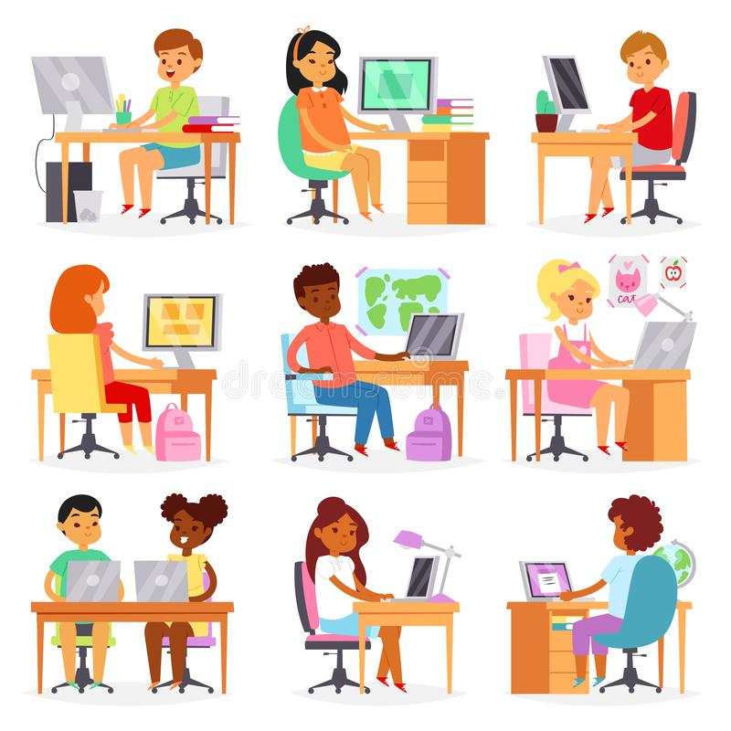
Začel se je
4. teden brez pouka v šoli in
3. teden pouka na daljavo.
Kako se vam zdi? Super? Naporno?

Slide 4
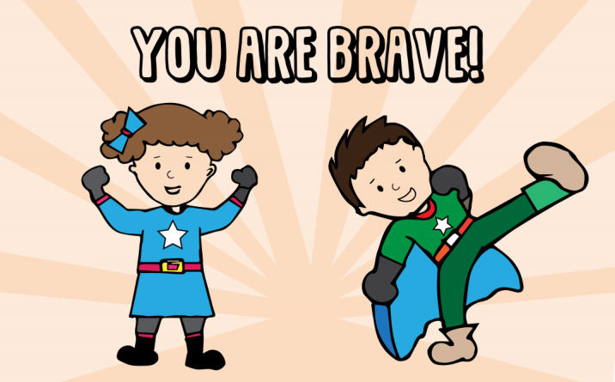
Da bo šolsko delo potekalo lažje, sem pripravila nekaj napotkov.
Vaša naloga pa bo, da se jih boste držali. Mogoče bo najprej
težko, a zagotovo vam bo uspelo. Le pogumno!

Slide 5

Najprej pomislite, da:
sem jaz še vedno vaša učiteljica, vaši starši pa so še vedno
vaši starši. Na vašo srečo se niso spremenili v učitelje. So pa v
teh dneh super dragocena pomoč vam in meni.
Zame so SUPERHEROJI!

Slide 6
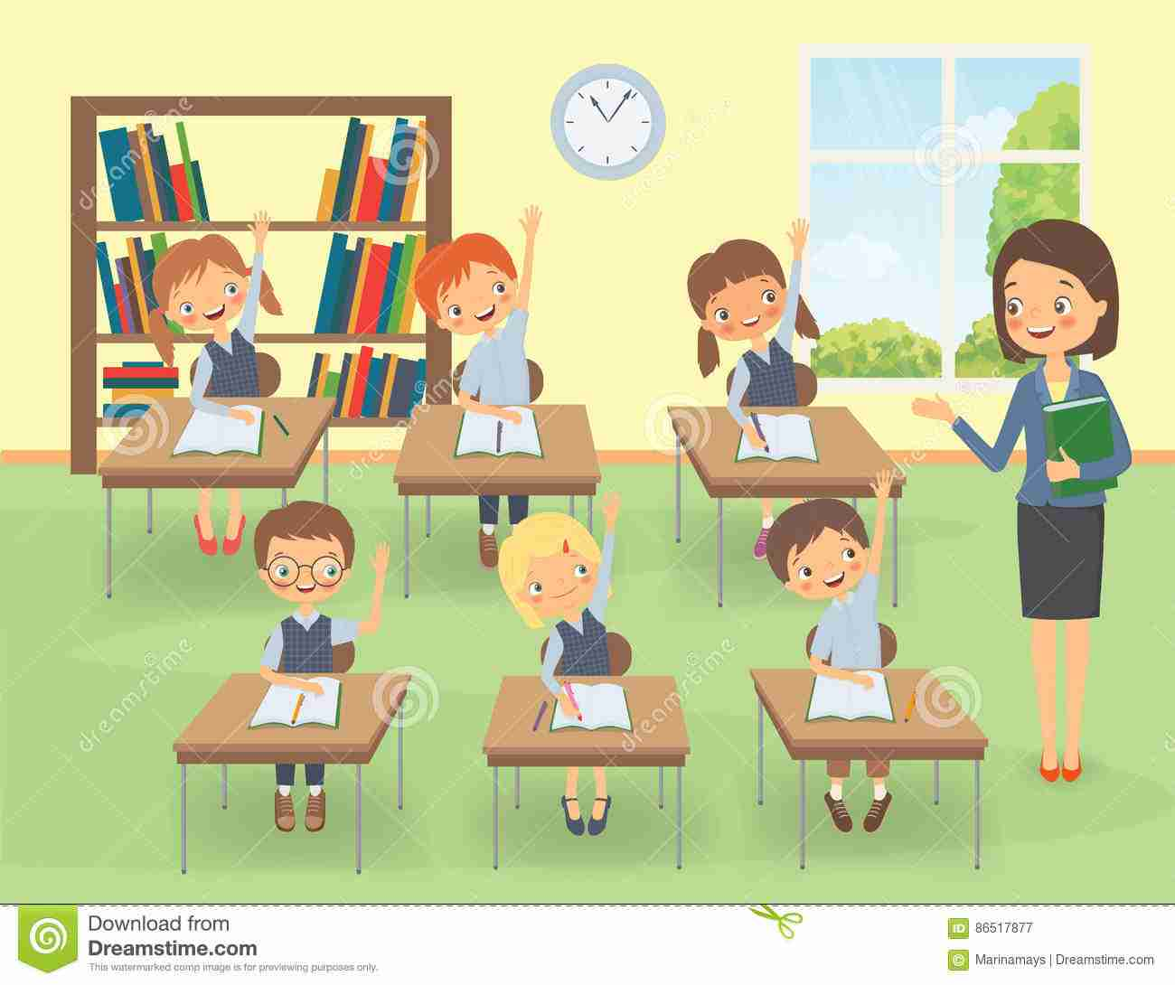
v šoli nima vsak svoje učiteljice, pa vseeno zmorete opraviti večino dela.

Slide 7
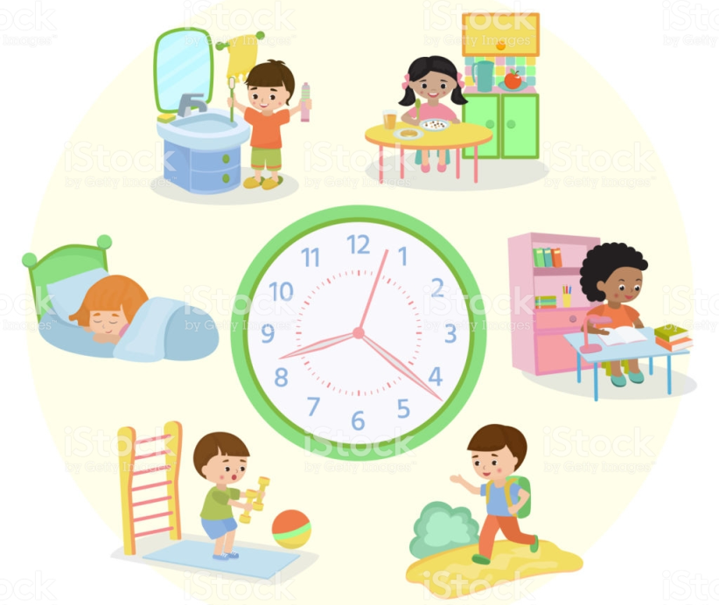
Napotki: Delo po korakih
POGLEJ, KAJ MORAŠ NAREDITI IN SI NAREDI NAČRT DELA.
Lahko opravljaš naloge po urniku, lahko pa na primer najprej narediš vse za slovenščino, nato za spoznavanje okolja, za glasbeno umetnost … Lahko si napišeš seznam nalog.
Ne pozabi na odmore!

Slide 8


2. Preberi ali poslušaj navodila.
Razmisli, kaj si prebral(a) ali slišal(a).

Slide 9
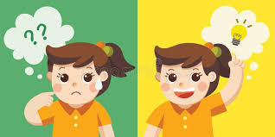
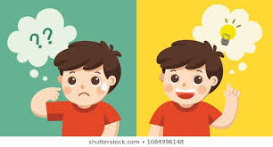
3. RAZUMEŠ ALI NE RAZUMEŠ?
ČE RAZUMEŠ:
se sam(a) loti nalog.
ČE NE RAZUMEŠ:
preberi ali poslušaj še enkrat;
če še vedno ne razumeš, prosi koga za pomoč pri navodilih;
potem se sam(a) loti nalog.

Slide 10

4. KO KONČAŠ NALOgO …
jo pokaži staršem, da vedo, da si končal(a);
če imaš napisan seznam nalog, to nalogo prečrtaj na seznamu;
nadaljuj z opravljanjem nalog.

Slide 11

5. Ko opraviš vse naloge …
si čestitaj!
Opravljene naloge fotografirajte
in mi jih pošljite.

Slide 12
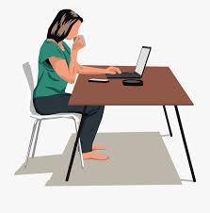
KAJ PA MOJE DELO?
Vse naloge bom pregledala, popravila ter napisala:
kako ti je šlo,
ali moraš kaj popraviti.
Lepo vas pozdravljam!
učiteljica Urška

